Slide 1
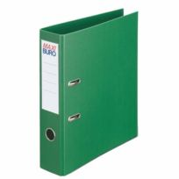
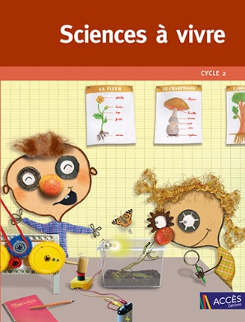
Programmation Questionner le monde – 2018-2019
1 | 2 | 3 | 4 | 5 | 6 | 7 | 8 | 9 | 10 | 11 | 12 | 13 | 14 | 15 | 16 | 17 | 18 | 19 | 20 | 21 | 22 | 23 | 24 | 25 | 26 | 27 | 28 | 29 | 30 | 31 | 32 | 33 | 34 | 35 | 36
Temps
La généalogie
Jour / Semaine / Mois / Saison
Espace
La maquette et le plan de la classe
Les écoles dans
le monde
Vivant
Animal, végétal, minéral
Cycle de vie des animaux (élevage d’escargots)
Les dents et l’hygiène dentaire
Cycle de vie des végétaux (plantations)
Matières / Objets
Les états de l’eau et leur propriétés
Les objets techniques
Cette programmation conserve un caractère indicatif. Elle pourra ainsi être modifiée en cours d’année selon l’avancée et les besoins de la classe.

